Slide 1
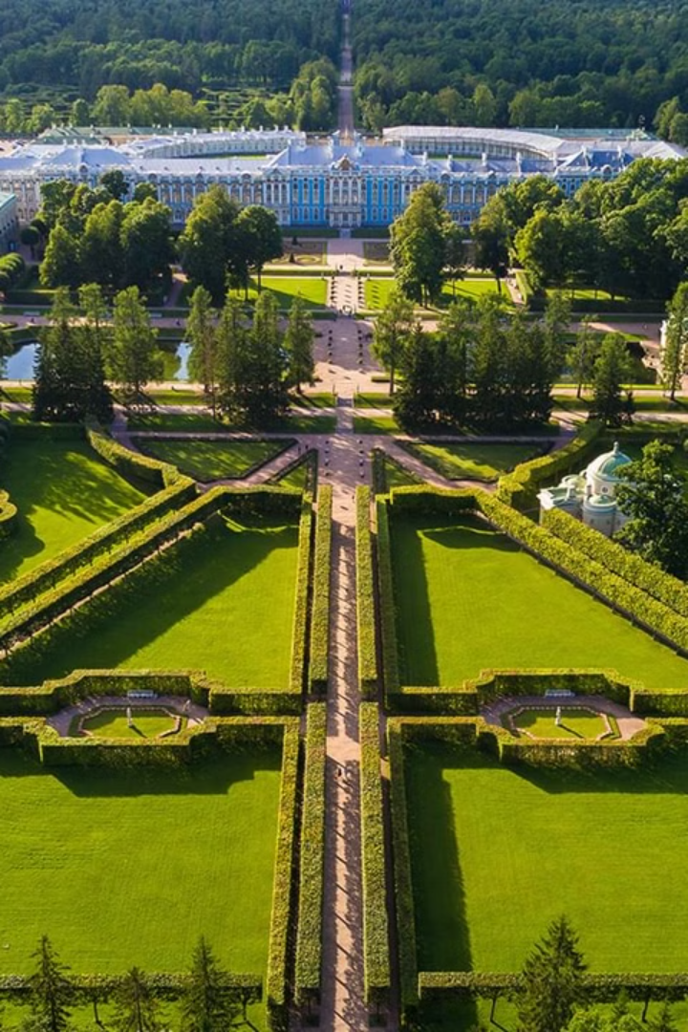
Античный маршрут в Екатерининском парке в Царском селе
Презентацию выполнил:
студент группы P3115
Суворов Станислав Денисович
Notes:
ПЕНИС БОЛЬШОЙ

Slide 2
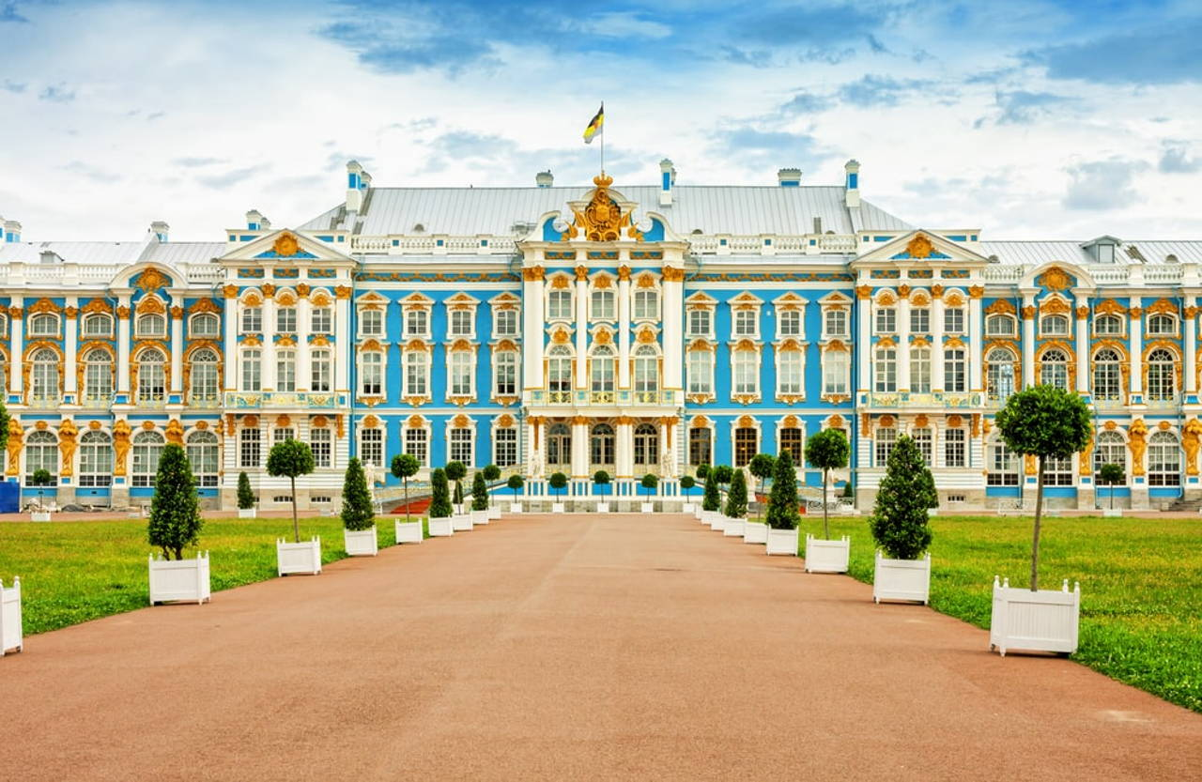
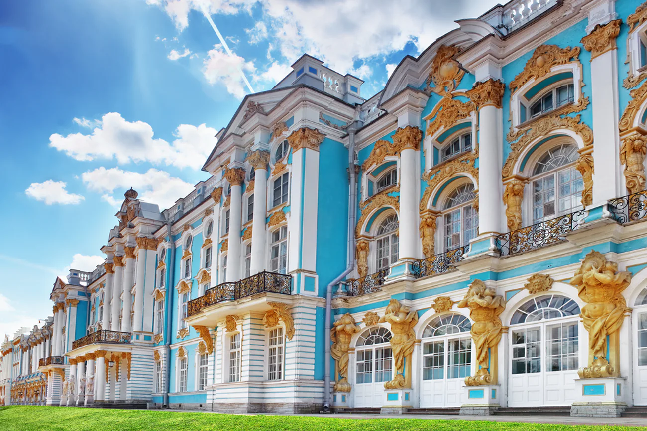
Немного о самом Екатерининском парке
Екатерининский парк в Царском Селе представляет собой уникальный архитектурно-ландшафтный ансамбль, включающий в себя множество выдающихся памятников архитектуры и садово-паркового искусства.
Среди них особое место занимают творения архитектора Чарльза Камерона, а также различные павильоны и скульптурные композиции, созданные по заказу императрицы Екатерины II и ее преемников.

Slide 3






Наш сегодняшний путь
Зубовский флигель
Начнем с осмотра Зубовского флигеля.
Камеронова галерея
Затем посетим Камеронову галерею, шедевр архитектора Камерона.
Холодная баня
Далее осмотрим Холодную.
Агатовые комнаты
Затем посетим Агатовые комнаты, уникальные по своей отделке.
Гранитная терраса
Следующая остановка - Гранитная терраса, живописное место.
Скульптура "Девушка с кувшином"
Завершим путешествие у скульптуры "Девушка с кувшином".

Slide 4
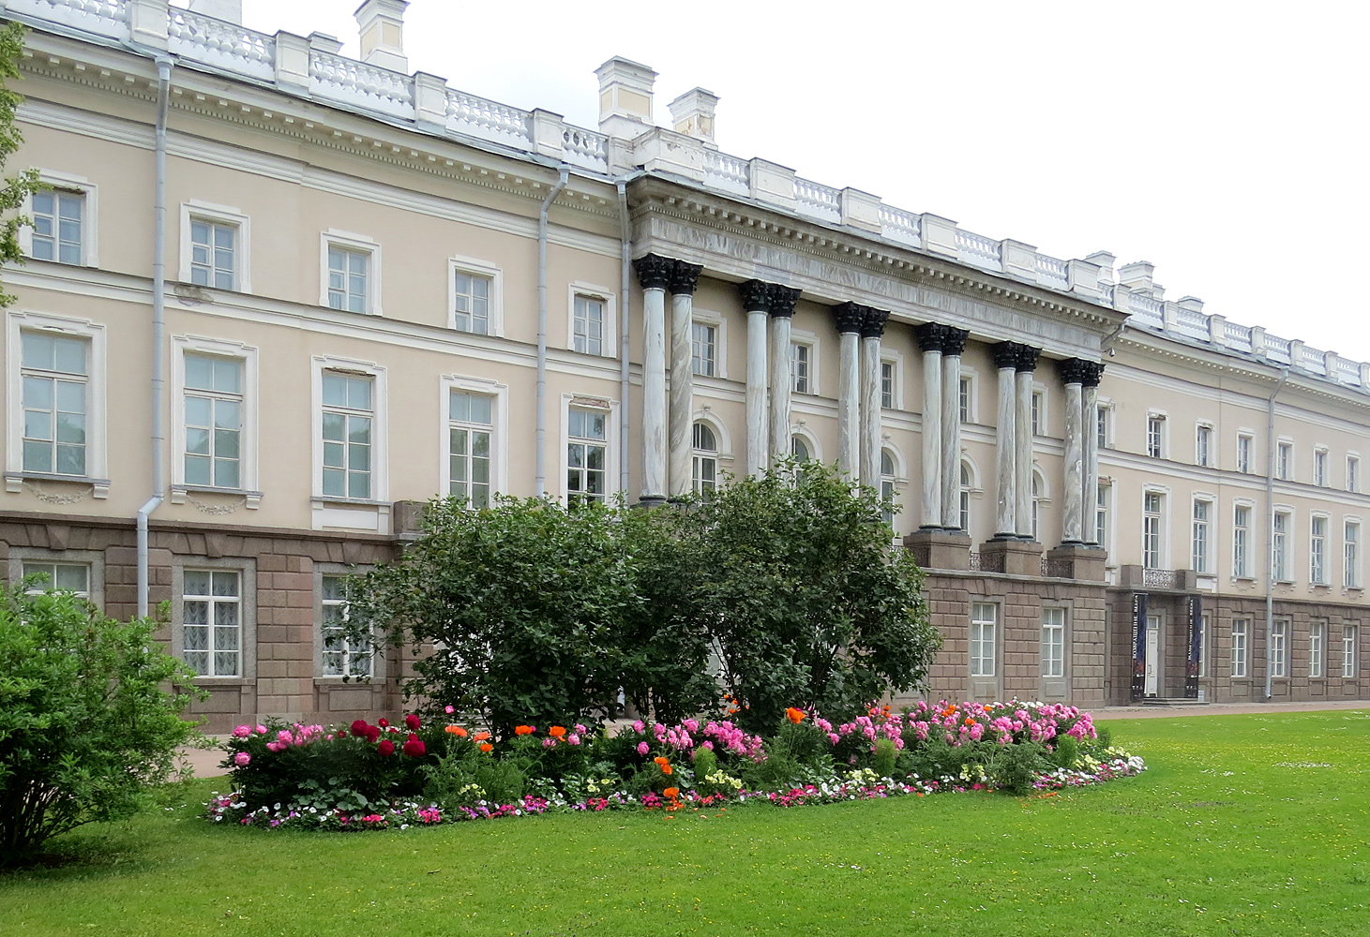
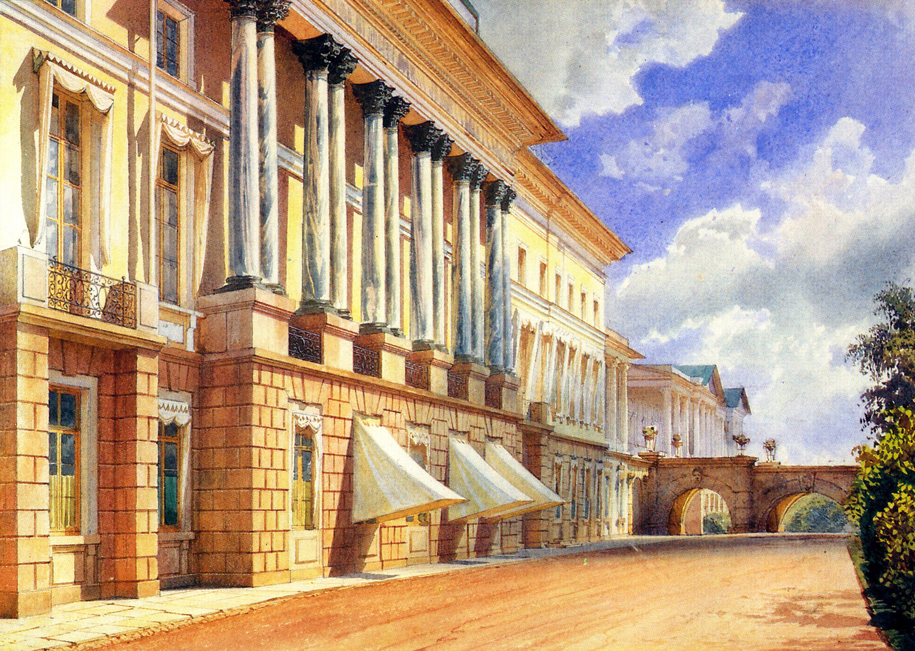
Зубовский флигель
История создания
1
Зубовский флигель, одно из значимых строений Екатерининского парка, был возведен в период с 1773 по 1785 годы под руководством талантливого архитектора Ю.М. Фельтена. Свое название флигель получил в честь Платона Зубова, последнего фаворита императрицы Екатерины II, который занимал апартаменты в этом здании. Строительство флигеля было частью масштабного проекта по расширению и облагораживанию резиденции, отражая вкусы и предпочтения императорского двора того времени.
2
Архитектурные особенности
Зубовский флигель играет важную роль в архитектурном ансамбле, соединяя величественный Екатерининский дворец с изящной Камероновой галереей. Здание представляет собой двухэтажное сооружение, характеризующееся строгостью и лаконичностью архитектурных форм, что типично для классицизма. Фасад флигеля отличается сдержанным декором, акцентирующим внимание на пропорциях и гармонии линий, а не на избыточном украшательстве.
Современное состояние
3
В настоящее время Зубовский флигель является частью музейного комплекса "Царское Село", где размещается музейная экспозиция, подробно освещающая историю Царского Села и Екатерининского дворца. Посетители могут ознакомиться с уникальными экспонатами, рассказывающими о жизни императорской семьи, придворных и об истории строительства и развития дворцово-паркового ансамбля. Флигель служит важным элементом в сохранении культурного наследия России, привлекая туристов и исследователей со всего мира.

Slide 5
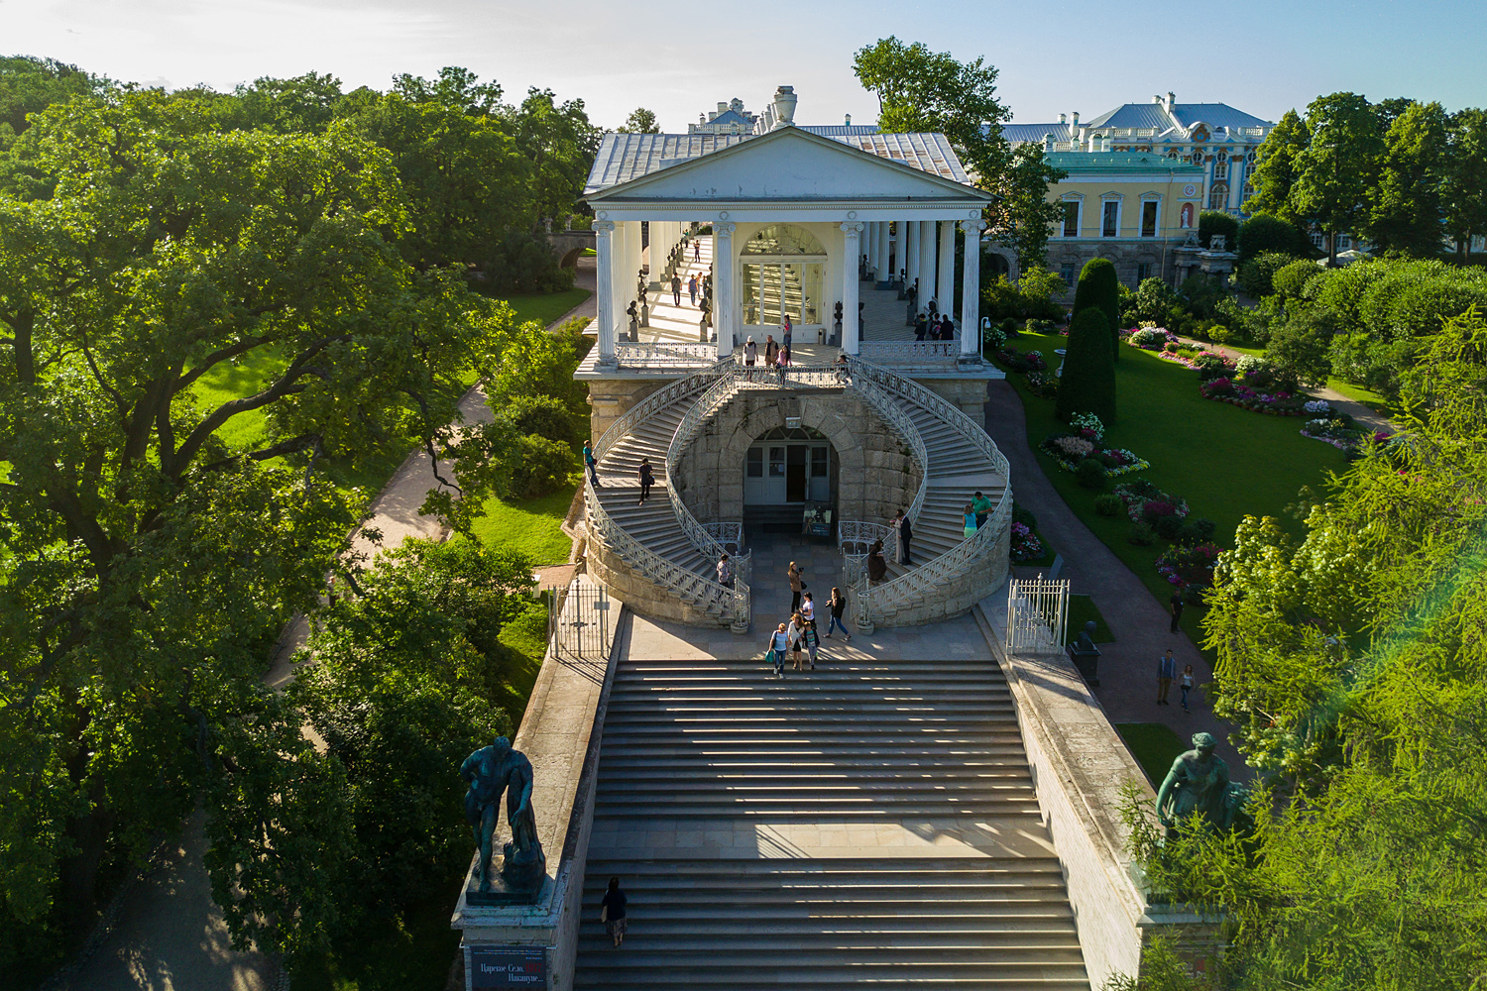
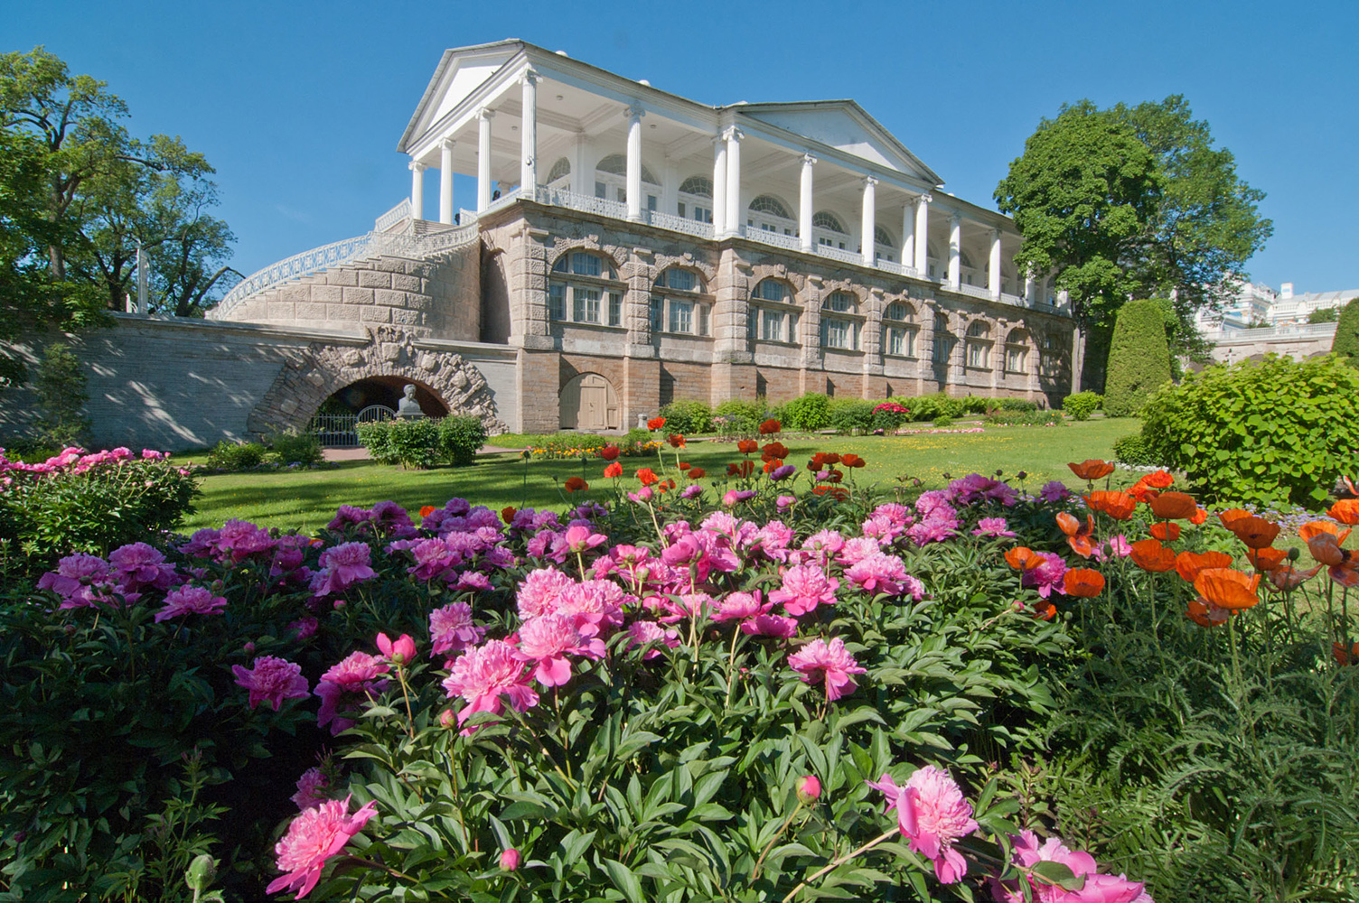
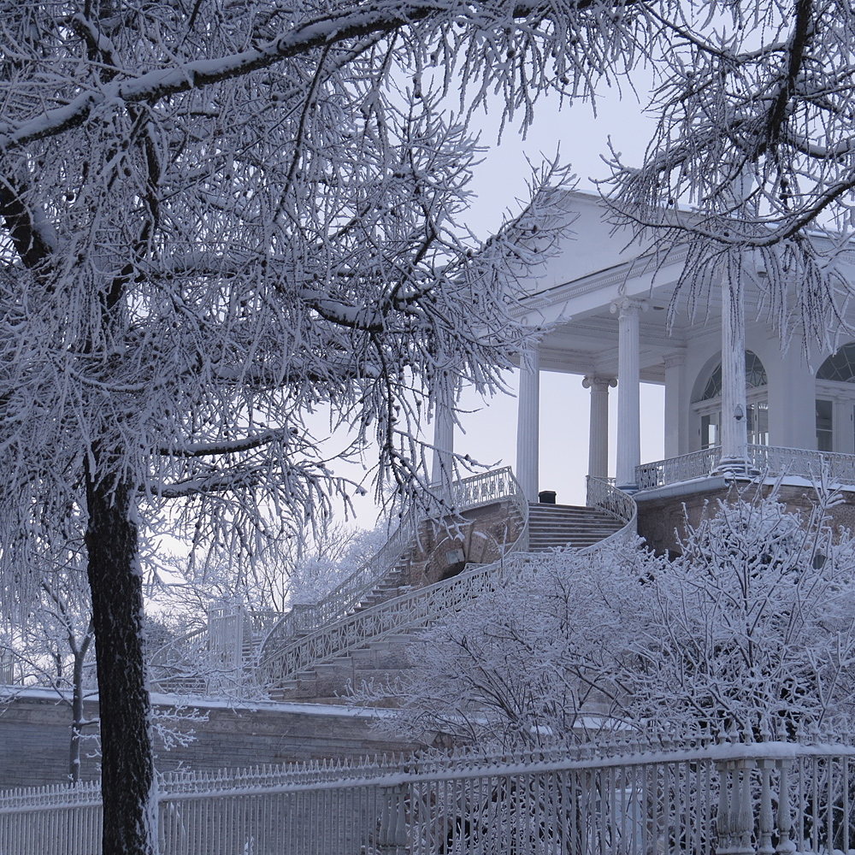
Камеронова галерея

Slide 6
Камеронова галерея
Архитектурный замысел
Особенности конструкции
Художественное оформление
Камеронова галерея, возведенная в период с 1783 по 1787 годы, является одним из наиболее значимых творений архитектора Чарльза Камерона в Царском Селе. Галерея задумывалась как место для прогулок и философских бесед императрицы Екатерины II. Двухэтажное здание с изящной колоннадой отражает увлечение императрицы античной культурой и философией.
Конструкция Камероновой галереи отличается оригинальностью и функциональностью. Нижний этаж, выполненный в виде мощной аркады, служит основанием для верхнего этажа с открытой колоннадой. Эта аркада обеспечивает прохладу в жаркие дни и защиту от непогоды.
Художественное оформление Камероновой галереи выполнено в строгом соответствии с канонами классицизма. Галерея украшена бронзовыми бюстами выдающихся античных философов, государственных деятелей и полководцев, что подчеркивает интеллектуальную атмосферу этого места.
Верхняя площадка галереи, с которой открывается панорамный вид на парк, является одним из самых живописных мест в Царском Селе. Отсюда можно любоваться пейзажами, созданными искусными садоводами и архитекторами.
Интерьеры галереи отличаются изысканностью и элегантностью. Здесь можно увидеть мраморные полы, лепные потолки и другие элементы декора, создающие атмосферу роскоши и утонченности. Галерея служила местом для проведения торжественных приемов и культурных мероприятий.
Архитектор стремился создать пространство, гармонично сочетающее в себе функциональность и эстетическую привлекательность. Галерея стала не только местом для отдыха, но и важным элементом ландшафтной композиции парка.

Slide 7
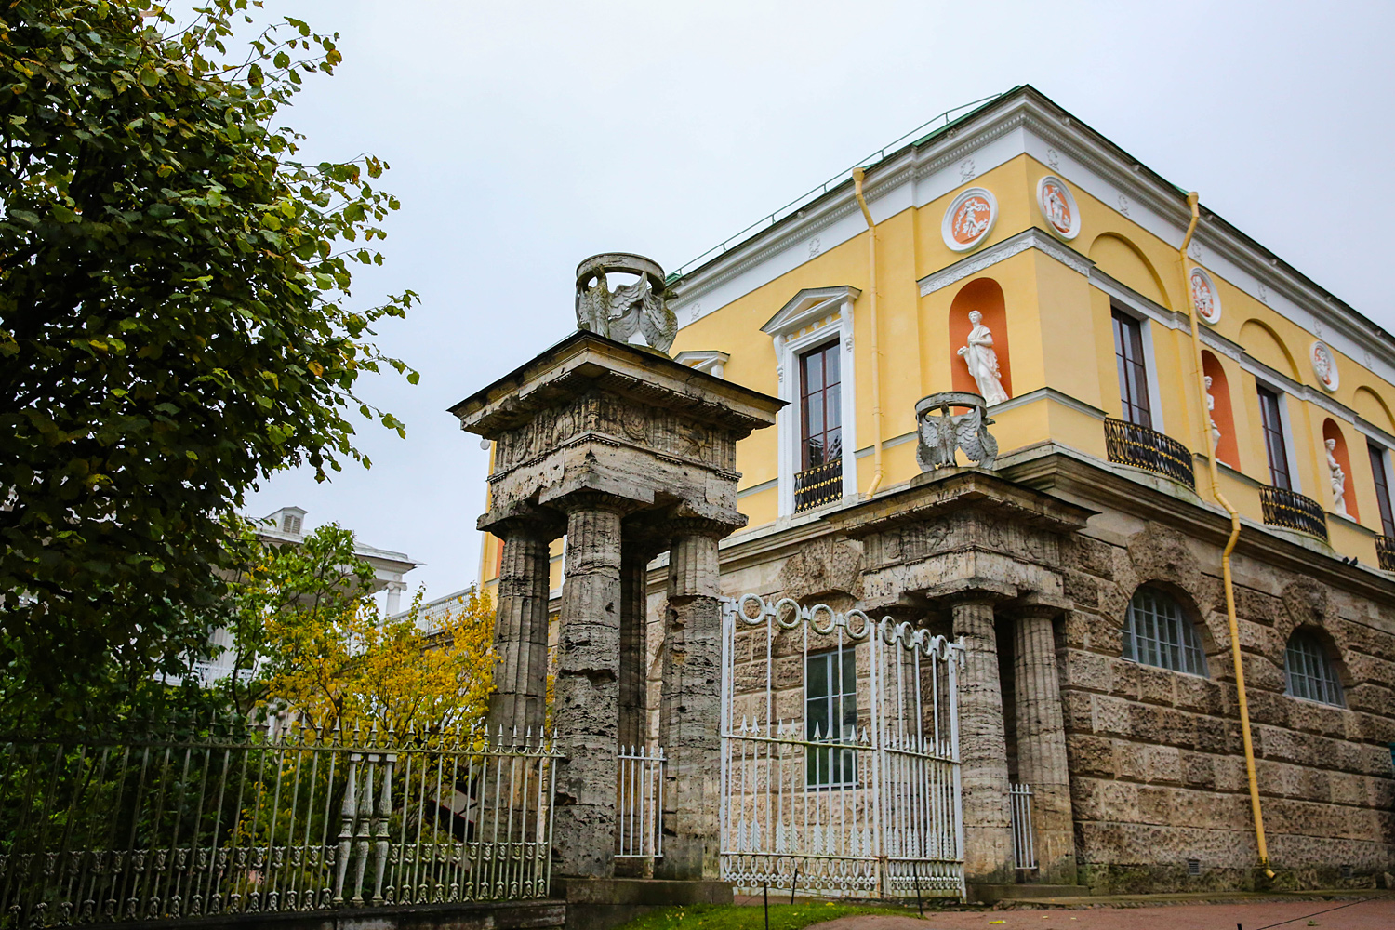
Холодная баня
Назначение павильона
Архитектурный стиль
Холодная баня была построена в 1781-1787 годах по проекту Чарльза Камерона. Этот павильон предназначался для уединенного отдыха императрицы Екатерины II и ее самых близких придворных. Здесь проводились тихие вечера, беседы и небольшие приемы, вдали от шумной дворцовой жизни.
Здание выполнено в строгом стиле классицизма с элементами палладианства, что отражает влияние античной архитектуры. Фасад украшен величественным портиком с четырьмя колоннами ионического ордера, придающими зданию элегантность и гармонию. Архитектурные пропорции и детали подчеркивают изысканный вкус эпохи.
Интерьеры
Внутреннее убранство Холодной бани поражает своим великолепием и изысканностью. Здесь расположен знаменитый Агатовый кабинет, Яшмовый кабинет и другие помещения, отделанные полудрагоценными камнями и мрамором различных оттенков. Эти уникальные интерьеры создают атмосферу роскоши и утонченности, характерную для эпохи Екатерины II.

Slide 8
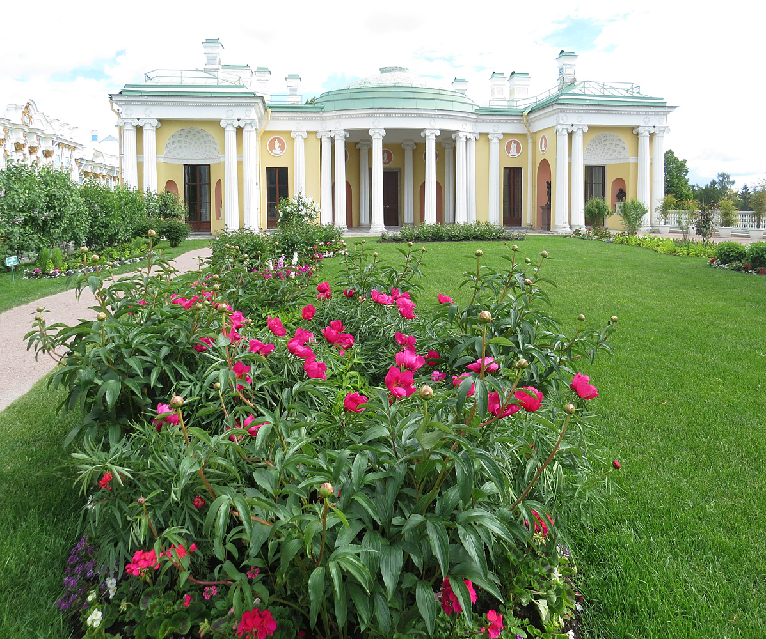
Агатовые комнаты
1
История создания
2
Уникальная отделка
Агатовые комнаты были созданы в 1780-х годах по проекту талантливого архитектора Чарльза Камерона как часть комплекса Холодной бани. Они предназначались для личных апартаментов императрицы Екатерины II, где она могла уединиться и заниматься своими делами.
Комнаты получили свое название благодаря уникальной отделке стен с использованием яшмы и агата, которые были специально отобраны для этих целей. Для декорирования также искусно использовались мрамор, порфир и другие ценные породы камня, что придает комнатам неповторимый вид.
3
Состав помещений
В комплекс Агатовых комнат входят Большой зал, также известный как Овальный кабинет, Агатовый кабинет, Яшмовый кабинет и другие помещения, каждое из которых отличается уникальным художественным оформлением и назначением. Эти комнаты представляют собой настоящие произведения искусства, отражающие вкус и предпочтения Екатерины II.

Slide 9
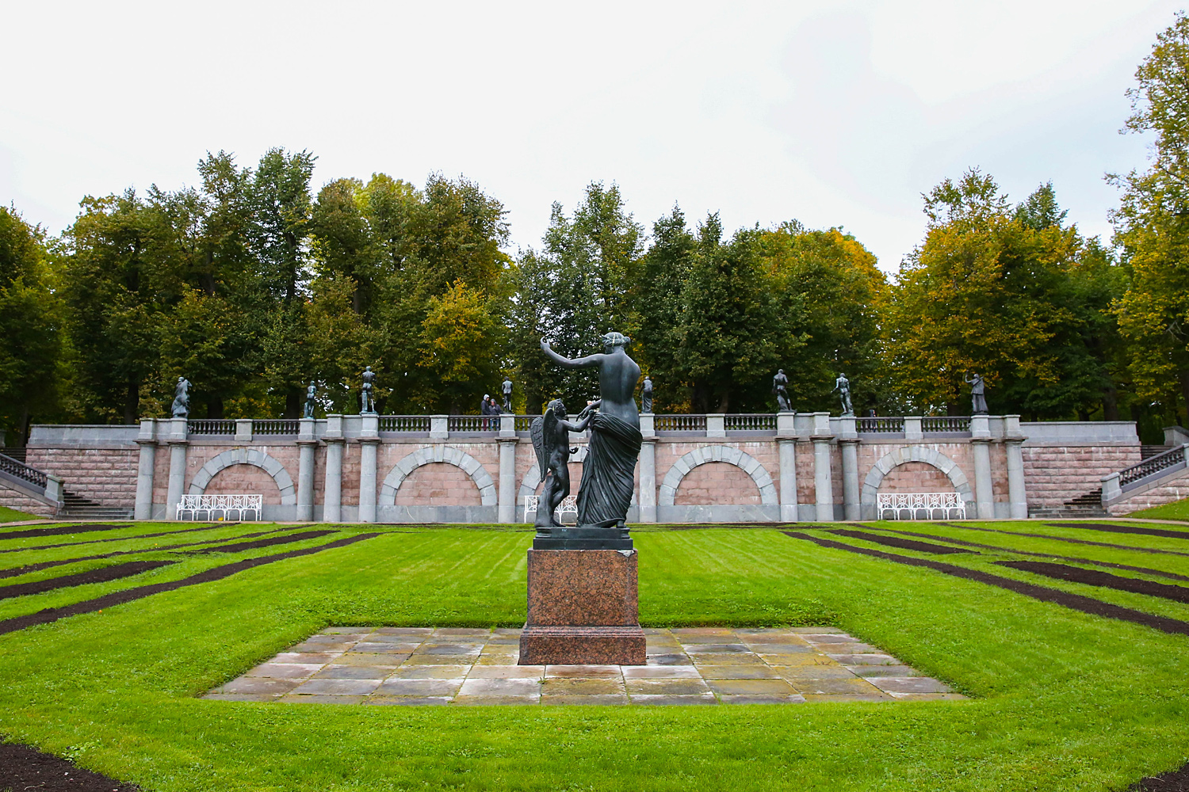
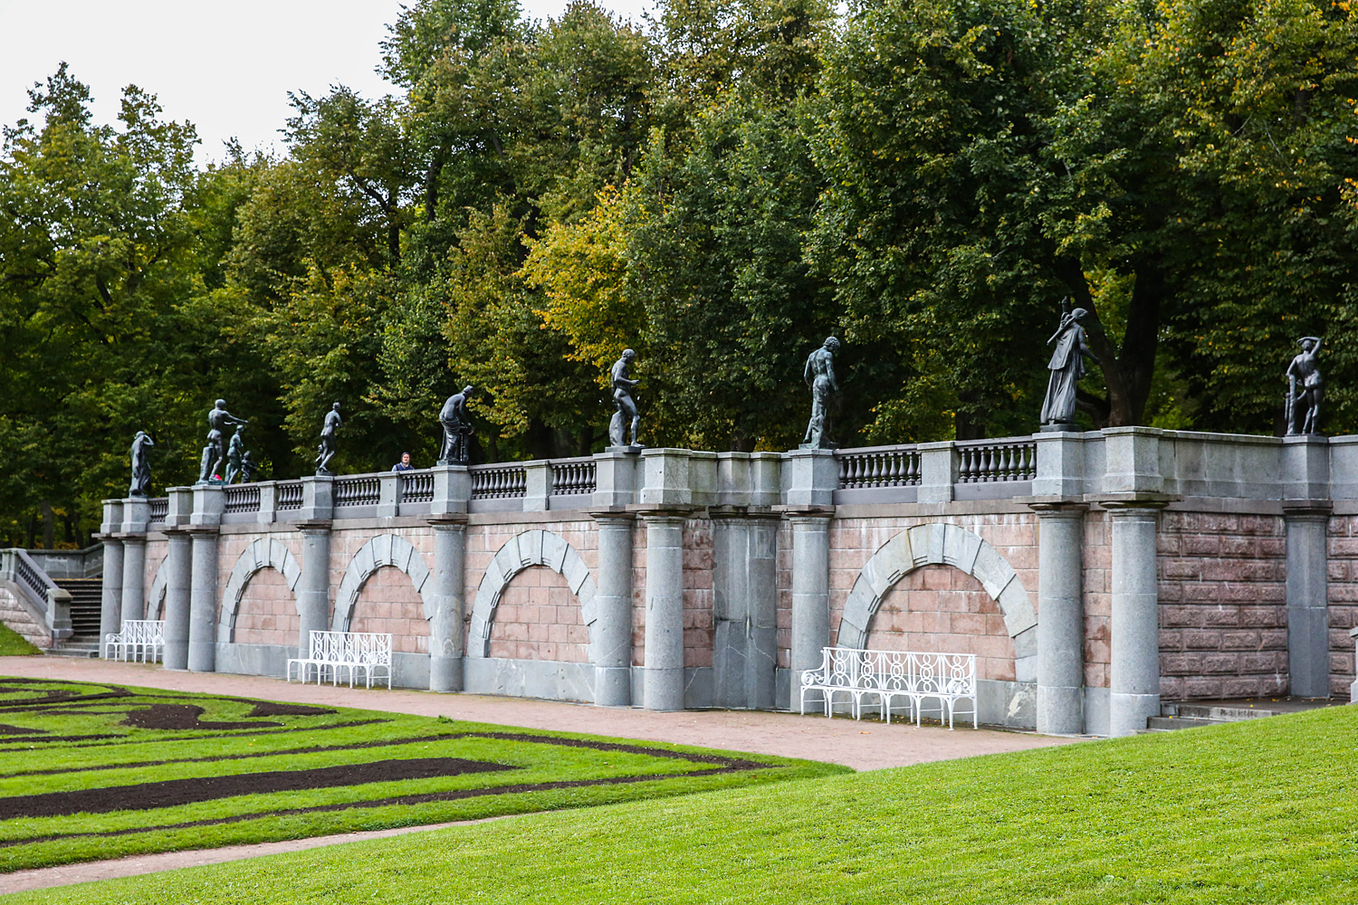
Гранитная терраса
Архитектурный замысел
Гранитная терраса была создана в 1779-1783 годах по проекту выдающегося архитектора Ю.М. Фельтена. Она стратегически расположена на берегу Большого пруда, занимая важное место в ландшафтной композиции парка, обеспечивая прекрасный вид на воду и окружающий пейзаж.
Конструктивные особенности
Терраса выполнена из массивных гранитных блоков, тщательно подогнанных друг к другу, и имеет элегантную полукруглую форму. К спокойным водам пруда ведут широкие гранитные ступени, приглашая посетителей к самому краю воды. По бокам террасы расположены две искусно выполненные гранитные пристани, добавляющие функциональность и эстетическую привлекательность.
Художественное значение
Гранитная терраса не только органично вписывается в окружающий пейзаж парка, но и активно формирует его, создавая эффектную и запоминающуюся панораму при взгляде с противоположного берега пруда. Её строгие линии и монументальность контрастируют с естественной красотой природы, рождая гармоничное единство архитектуры и ландшафта.

Slide 10
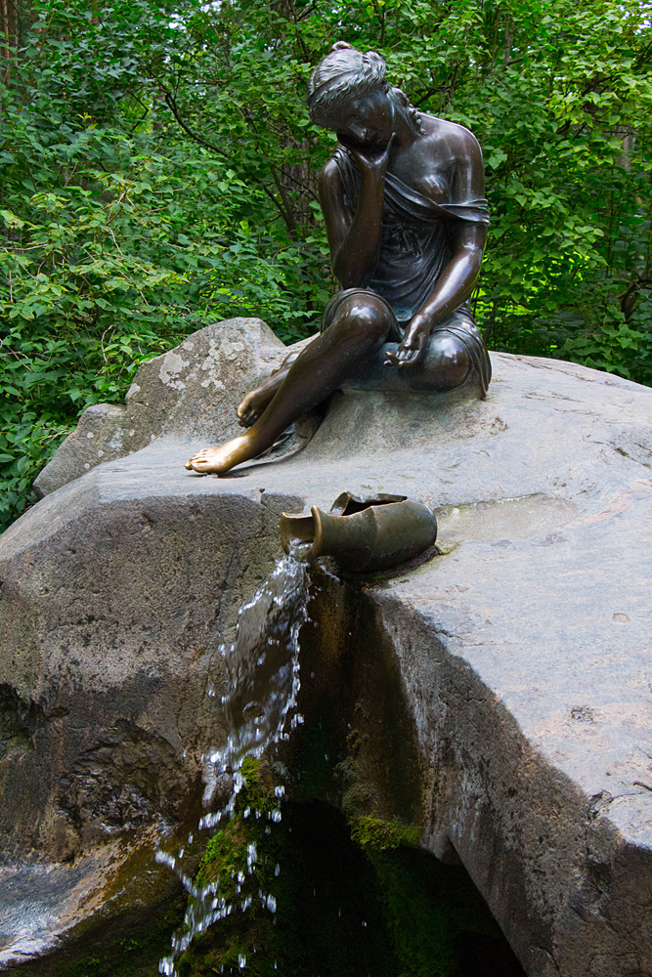
Скульптура "Девушка с кувшином"
История создания
Функциональное назначение
Символическое значение
Скульптура "Девушка с кувшином" была создана в 1816 году выдающимся русским скульптором Павлом Петровичем Соколовым. Вдохновением для создания этой трогательной работы послужила известная басня Ивана Андреевича Крылова "Девушка и кувшин", что добавляет скульптуре литературный и культурный контекст.
Скульптура выполняет роль декоративного элемента и является центральной частью фонтана, живописно расположенного на небольшом искусственном острове, находящемся в самом центре Большого пруда. Вода из фонтана изящно вытекает из разбитого кувшина, который нежно поддерживает фигура девушки, создавая умиротворяющую и живописную картину.
Со временем скульптура "Девушка с кувшином" приобрела статус одного из самых узнаваемых символов Царского Села, став неотъемлемой частью его исторического и культурного наследия. Её образ часто встречается в различных литературных произведениях, поэтических зарисовках и художественных работах, посвященных этому уникальному месту, что свидетельствует о её глубоком символическом значении и влиянии на русскую культуру.

Slide 11
Сохранение и реставрация памятников Екатерининского парка
Исторические испытания
Восстановительные работы
Во время Великой Отечественной войны Екатерининский парк и его памятники подверглись значительным разрушениям. Многие архитектурные сооружения были повреждены артиллерийским огнем, а ландшафтные элементы пострадали от взрывов и пожаров. Оккупация территории усугубила ситуацию, приведя к утрате ценных артефактов и нарушению целостности паркового ансамбля.
Сразу после окончания войны начались масштабные работы по восстановлению Екатерининского парка. Реставраторы и архитекторы тщательно восстанавливали поврежденные здания, воссоздавали утраченные элементы декора и восстанавливали ландшафт. Были проведены сложные инженерные работы по укреплению фундаментов и восстановлению коммуникаций.
Будущие проекты
Современное состояние
Несмотря на значительные успехи в восстановлении парка, работы по сохранению и реставрации продолжаются. В планах - дальнейшее восстановление утраченных элементов, модернизация инфраструктуры и создание новых экспозиций. Особое внимание уделяется сохранению уникальной атмосферы и исторической ценности Екатерининского парка для будущих поколений.
Сегодня Екатерининский парк предстает перед посетителями во всей своей красе. Большинство исторических памятников восстановлены и отреставрированы, воссозданы уникальные интерьеры и ландшафтные композиции. Парк является популярным местом для прогулок и экскурсий, привлекая туристов со всего мира

Slide 12

Яндекс карты

